Slide 1
Адаптација на животните и нивното преживување во околината

Slide 2
Што претставува биолошка адаптација?
Биолошката адаптација претставува прилагодување на организмот на надворешните услови при процесот на еволуција, што вклучува промени во морфофизиолошките одлики и однесувањето.

Slide 3
Феникс лисица

Slide 4
Феникс лисица
Феникс лисицата од Северна Африка има големи уши кои истраживања имаат покажано дека имаат двојна намена: тие се одлични за слушање на инсекти кои можат да се движат подземја , но исто така се богати со крвни садови, дозволувајќи им на животните да се ослободат од вишок топлина во нивното тело.

Slide 5
Феникс лисица

Slide 6
Адакс антилопата ја менува бојата во зависност од годишните времиња.

Slide 7
Адакс антилопата
Уште едно суштество кое е родено во пустината Сахара, Адакс антилопата ретко пие вода за да преживее. За да се справат со жешкото пустинско сонце, оваа антилопа во текот на летото има бело крзно кое ја рефлектира сончевата светлина, но на зима крзното на оваа антилопа станува кафеаво-сива за подобро да ја апсорбира топлината.

Slide 8
Адакс антилопата во зима

Slide 9
Адакс антилопата во лето

Slide 10
Адаптации на камилите

Slide 11
Адаптации на камилите
Камели имаат многу адаптации кои им овозможуваат да живеат во пустински услови. Пустините се топли и суви, а ветрови ја носат песоктта насекаде.
Затоа камилите имаат:
-Ноздри кои се отвораат и затвораат за да не им влегува песок во носот.
-Дебели веѓи кои ги штитат очите од пустиното сонце.
- Камилите може да преживеат една недела или повеќе без вода, и тие може да траат неколку месеци без храна. Тие можат да пијат до 32 литри вода на една сесија за пиење!

Slide 12
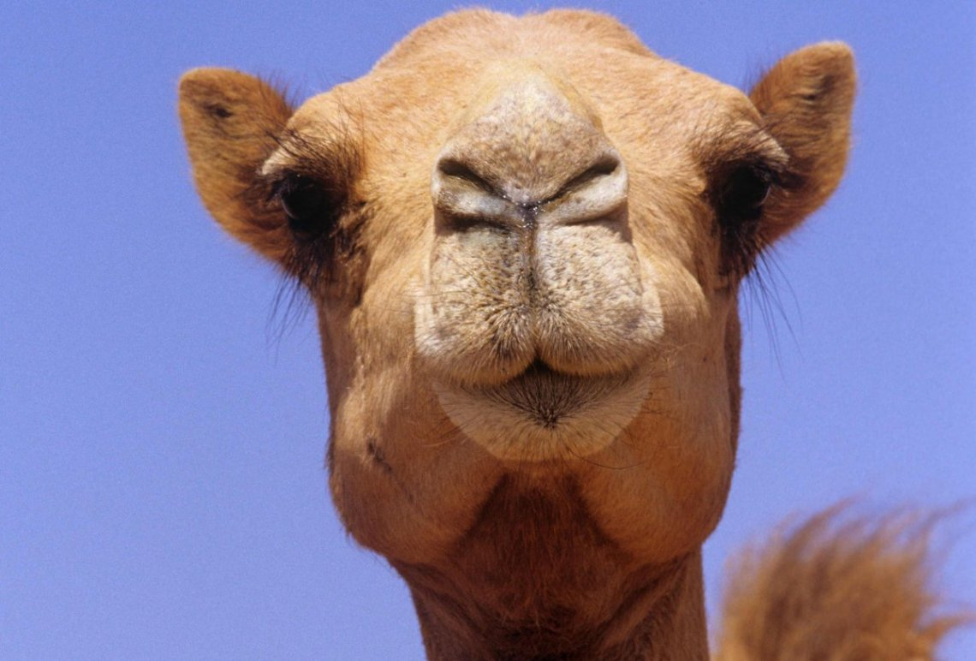
Адаптации на камилите
Камилите имаат дебели усни за да можат да јадат бодливи пустински растенија без да чувствуваат болка.

Slide 13
Задача:
Истражете и запишете ги карактеристиките за најмалку две животни кои се адаптирале на својата животна средина.
Вашите истражувања пратете ги на:
simona.belokozovska@outlook.com

